Slide 1
Решение практико-ориентированных
задач по теме «Пропорция»

Slide 2
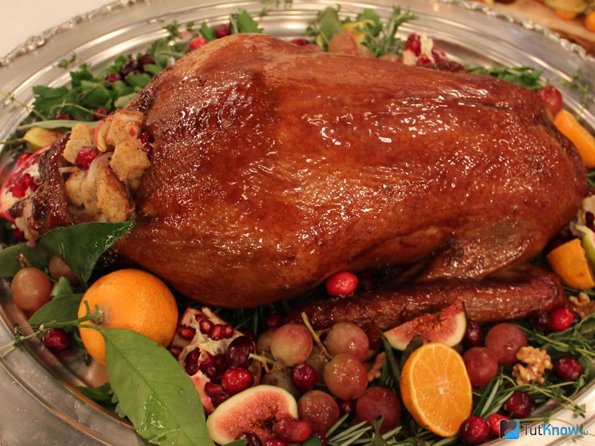
Определить тип задачи;
Составить пропорцию для решения задачи;
Найти неизвестный член пропорции;
Ответить на вопрос задачи.

Slide 3
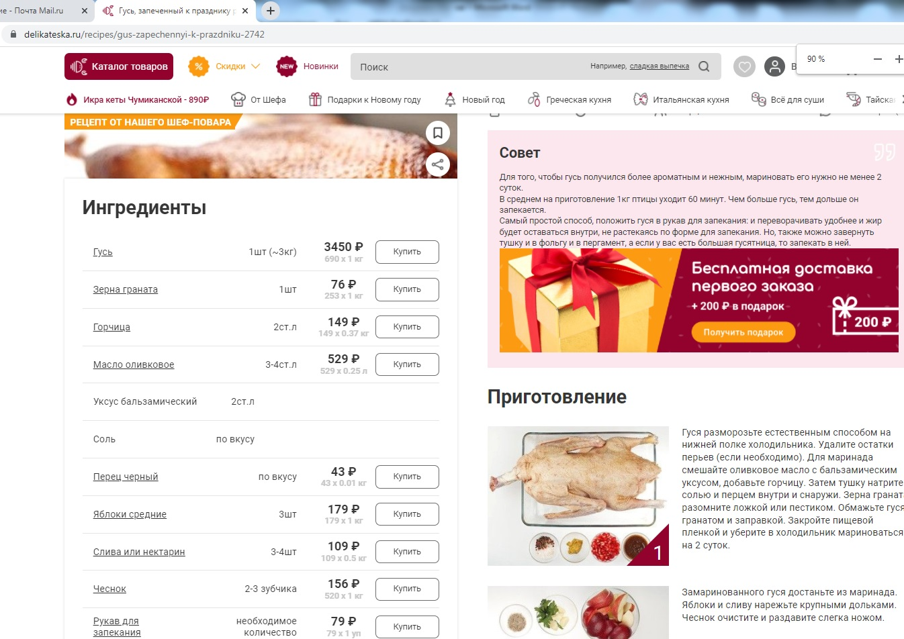

Slide 4
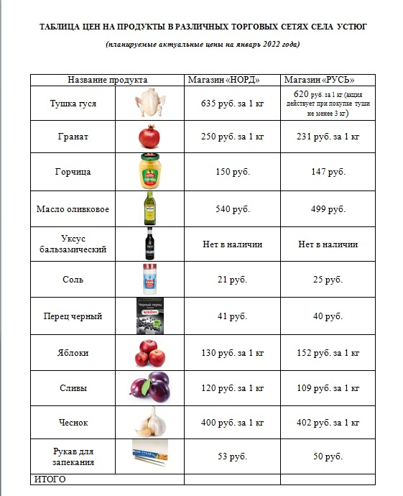
Определить тип задачи;
Составить пропорцию для решения задачи;
Найти неизвестный член пропорции;
Ответить на вопрос задачи.

Slide 5
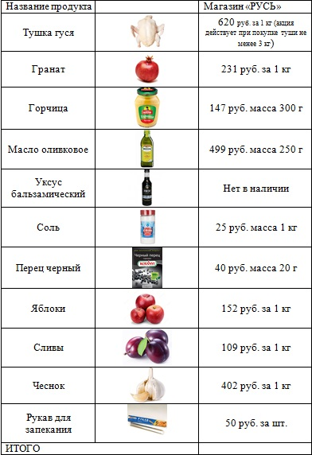
Определить тип задачи;
Составить пропорцию для решения задачи;
Найти неизвестный член пропорции;
Ответить на вопрос задачи.

Slide 6
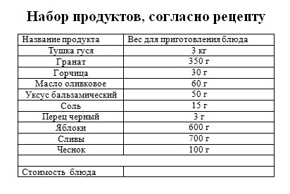
Определить тип задачи;
Составить пропорцию для решения задачи;
Найти неизвестный член пропорции;
Ответить на вопрос задачи.

Slide 7
Определить тип задачи;
Составить пропорцию для решения задачи;
Найти неизвестный член пропорции;
Ответить на вопрос задачи.

Slide 8
Определить тип задачи;
Составить пропорцию для решения задачи;
Найти неизвестный член пропорции;
Ответить на вопрос задачи.
Вычислите на сколько процентов стоимость набора продуктов в магазине «Русь» дешевле того же набора в магазине «Норд».
2. Определите стоимость готового блюда, при покупке продуктов а магазине «Русь».
3*. В результате приготовления мы получаем 12 порций. Определите максимальное количество порций данного блюда, которое может употребить человек, соблюдающий диету (в 1500 Ккал в сутки).

